Slide 1

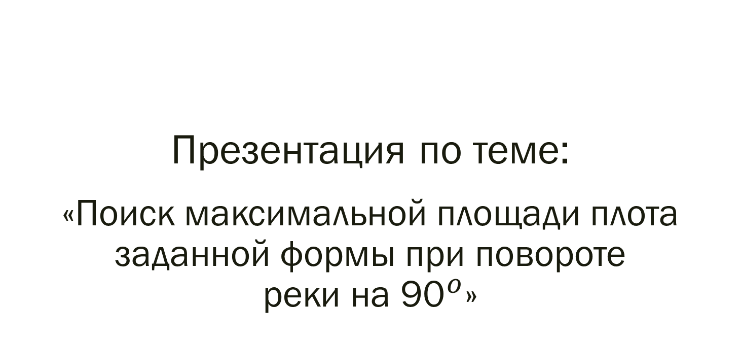
Презентация по теме: «Поиск максимальной площади плота заданной формы при повороте реки на ${\text{90}}^{o}$»
Выполнили студенты
группы 5030102/00201:
Гвоздев Святослав
Золин Иван
Хламкин Евгений

Slide 2
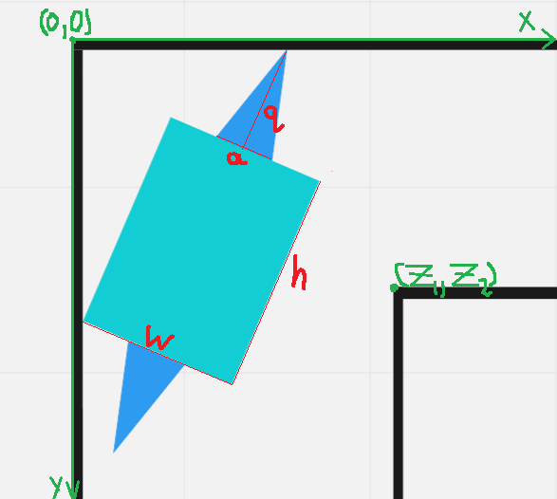
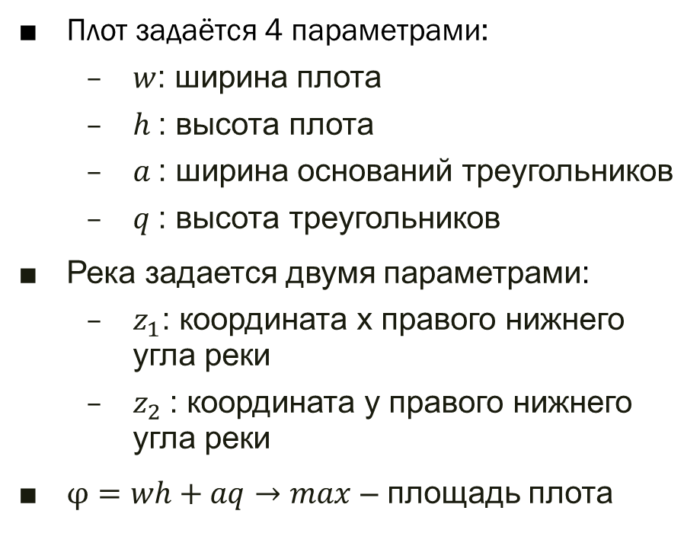
Постановка задачи
Плот задаётся 4 параметрами:
$w$: ширина плота
$h$: высота плота
$a$: ширина оснований треугольников
$q$: высота треугольников
Река задается двумя параметрами:
$z_{1}$: координата x правого нижнего угла реки
$z_{2}$: координата y правого нижнего угла реки
$φ=wh+aq→max$ – площадь плота

Slide 3
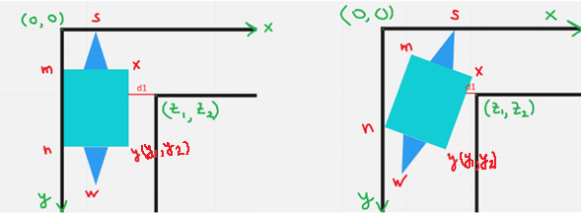
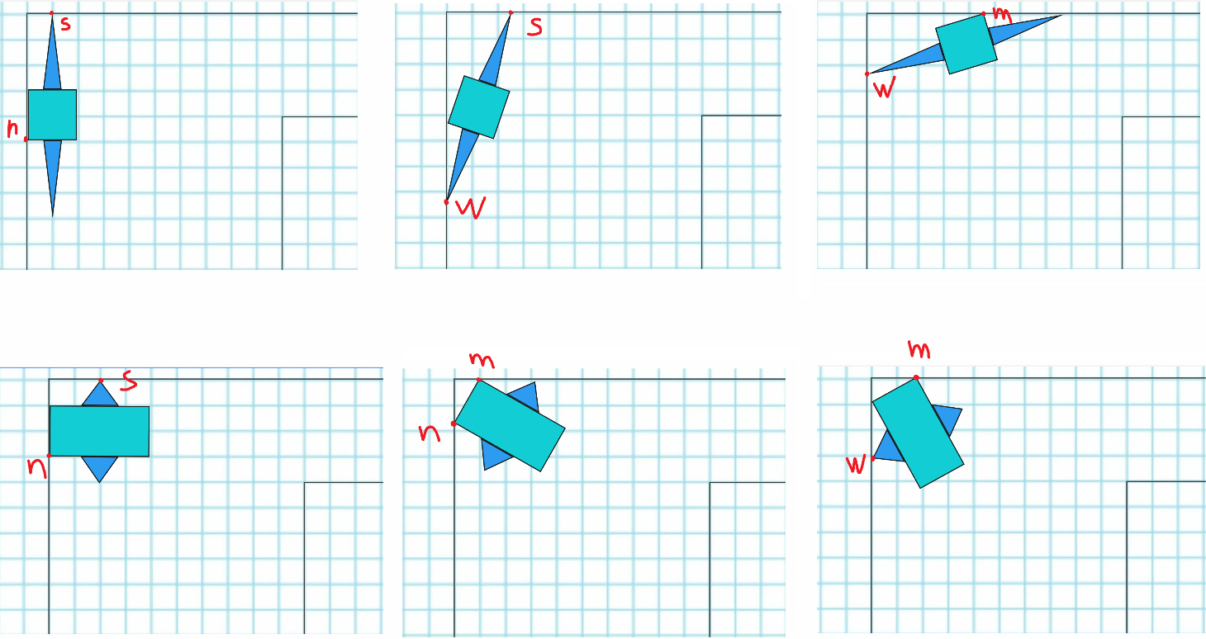
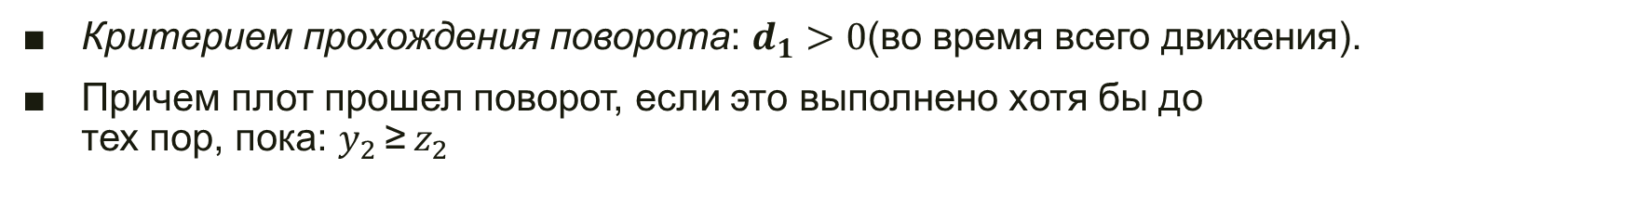
Идея решения
Критерием прохождения поворота: $d_{1}>0$(во время всего движения).
Причем плот прошел поворот, если это выполнено хотя бы до тех пор, пока: ${y_{2 }\text{≥} z}_{2}$

Slide 4
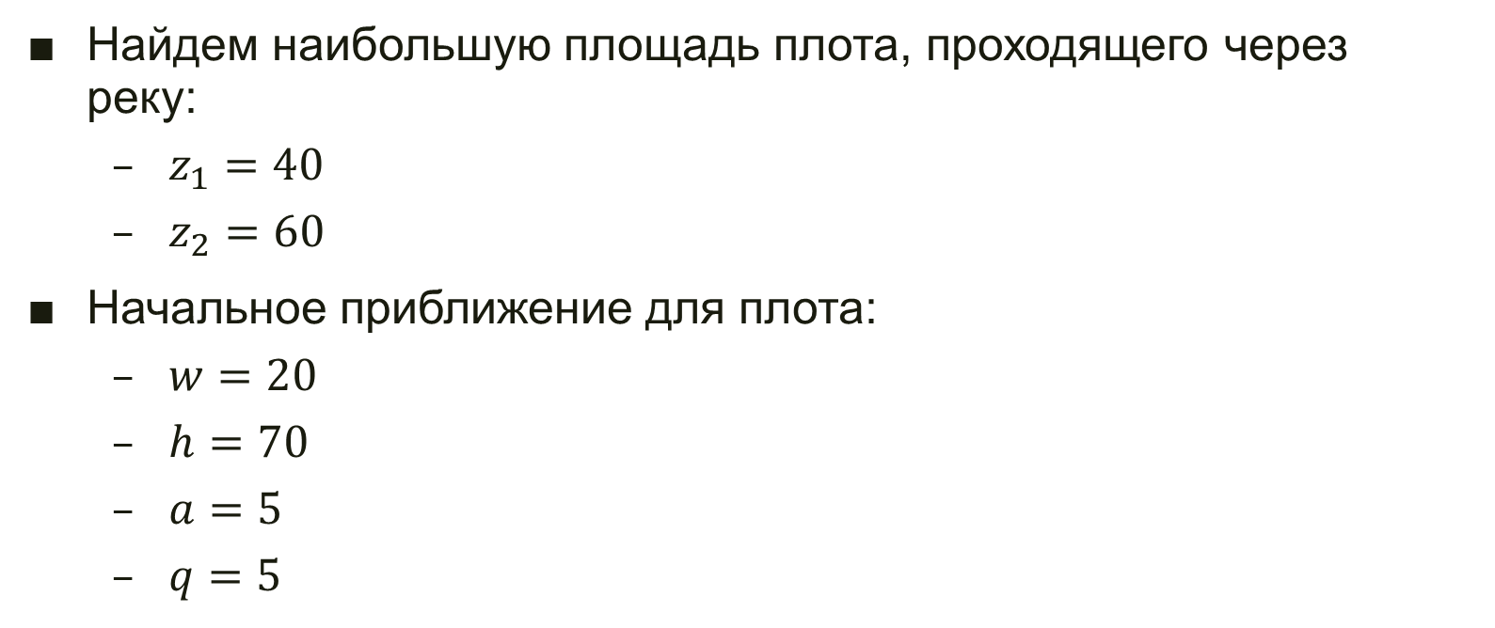
Пример
Найдем наибольшую площадь плота, проходящего через реку:
$z_{1}=40$
$z_{2}=60$
Начальное приближение для плота:
$w=20$
$h=70$
$a=5$
$q=5$

Slide 5
Одномерная минимизация
Точность 0.1
минимизация по w: плот: ’w’: 34.25, ’h’: 70, ’a’: 5, ’q’: 5 площадь: 2422.50
минимизация по h: плот: ’w’: 20, ’h’: 99.75, ’a’: 5, ’q’: 5 площадь: 2020.50
минимизация по q: плот: ’w’: 20, ’h’: 70, ’a’: 5, ’q’: 25.0625 площадь: 1525.31

Slide 6
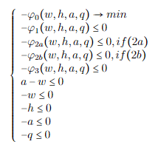
Многомерная минимизация
Точность 0.1
Плот: ’w’: 30.30041, ’h’: 76.33151, ’a’: 16.91848, ’q’: 11.33151
Площадь: 2504.58854

Slide 7
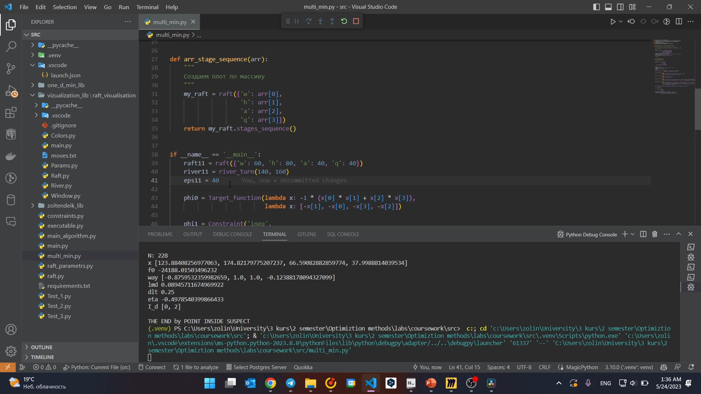
Результаты

Slide 8
Спасибо за внимание!

